Slide 1
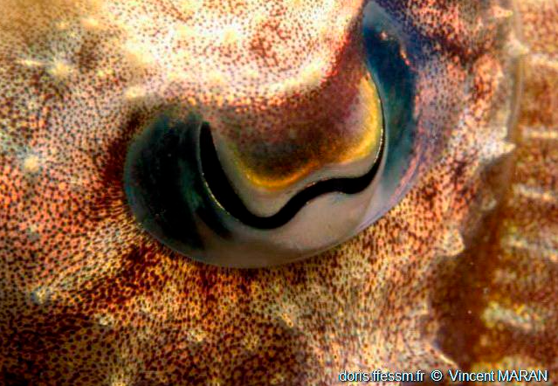
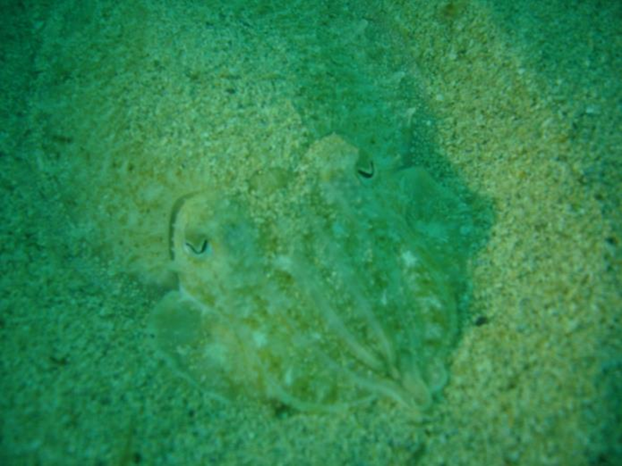
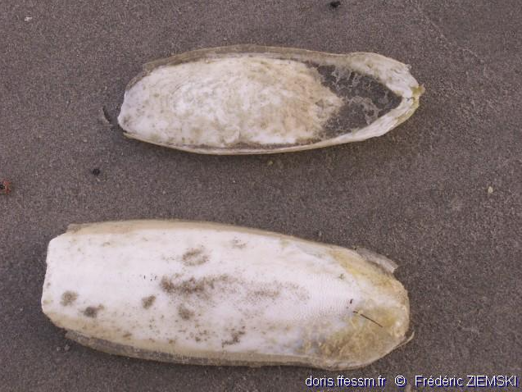
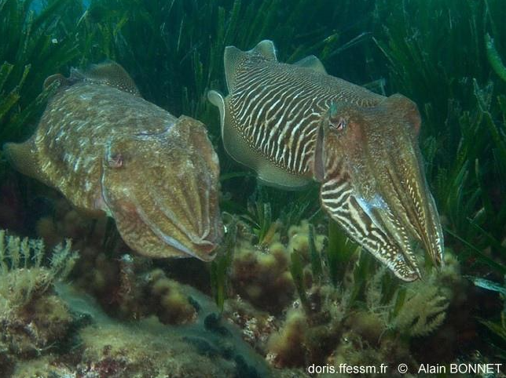
Février 21
La seiche
Pupille en W
La seiche est présente en Méditerranée, en Atlantique de la mer du Nord à L’Afrique du Sud, de la surface jusqu’à 200m de profondeur. Elle se trouve surtout sur les fonds de sable ou de gravier bien qu’elle soit occasionnellement observable sur les fonds rocheux.
La seiche est un mollusque qui possède 8 tentacules courts et 2 tentacules longs généralement rétractés qui lui servent à capturer ses proies. Elle mesure 15 à 30cm de long, parfois 45cm, mais sa taille double lorsque ses tentacules longs sont déployés. La pupille de ses 2 yeux a une forme caractéristique en W. Elle possède une coquille calcaire interne appelée « os de seiche » que l’on retrouve régulièrement sur les plages.
La seiche possède la faculté d’homochromie. Sa peau peut changer de texture et de coloration en fonction de son environnement et/ou de ses émotions. Cette capacité la rend parfois difficile à observer.
C’est un prédateur actif qui se nourrit de poissons, de crustacés et de mollusques. Les cas de cannibalisme sont fréquents. Les proies sont attrapées avec les 2 tentacules longues puis ramenées à la bouche où la seiche injecte une salive toxique. Elles sont ensuite découpées grâce aux mâchoires en forme de bec de perroquet (attention aux doigts).
Les seiches se regroupent pour la reproduction qui a lieu après une parade nuptiale. Les œufs sont noirs terminés en pointe et assemblés en grappe. Les jeunes seiches mesurent 12 à 15mm à la naissance mais grandissent très vite grâce à une réserve de nourriture interne (10mm par semaine). Elles peuvent se reproduire vers l’âge d’1 an. Les adultes meurent après la reproduction.
Les mâles se différencient des femelles par la présence de rayures sur les tentacules les plus externes et la partie antérieure du corps.
Hormis l’homme, les principaux prédateurs de la seiche sont les gros poissons et…les autres seiches.
L’encre de seiche, qu’elle projette pour se défendre, était utilisée dans la confection de peinture. Au XVIIe siècle, l’os de seiche était un composant entrant dans la fabrication de différents médicaments.
La seiche est une animal curieux qui n’hésitera pas à venir toucher les plongeurs les plus patients.
Os de seiche
Femelle Male
Origine du nom :
Nom scientifique : Sepia officinalis
Sepia viendrait directement du grec.
officinalis se rapporte à l'usage pharmaceutique de l'os de seiche.
Seiche = Cuttlefish
Source : site doris.FFESSM.fr

